Slide 1

Diagrama Entidade-Relacionamento
Loja de Vinhos "Vinha D'Ouro"
Bases de Dados • Universidade Lusófona • Grupo 13 • 2025/2026
Pedro Gomes • Eduardo

Slide 2



Visão Geral do Projeto
Sobre o Sistema
10
Sistema de gestão para uma loja de vinhos que permite gerir clientes, vendas, stock, avaliações e operações dos funcionários.
Entidades
13
10 Entidades
13 Relacionamentos
3 Regras de Negócio
Relacionamentos
3
Regras
Vinha D'Ouro • Diagrama ER • Grupo 13

Slide 3
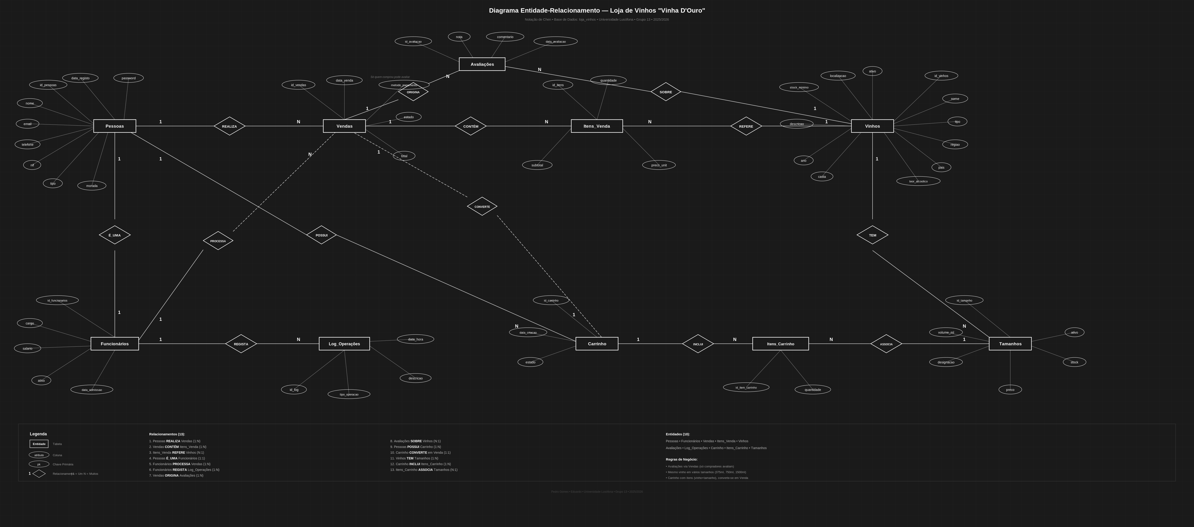
Diagrama Entidade-Relacionamento
Notação de Chen • 10 Entidades • 13 Relacionamentos

Slide 4








Entidades da Base de Dados
Pessoas
Funcionários
Vendas
Itens_Venda
id, nome, email, telefone, nif, tipo, data_registo, password, morada
id, cargo, salario, ativo, data_admissao
id, data_venda, metodo_pagamento, estado, total
id, quantidade, preco_unit, subtotal
Vinhos
Avaliações
Log_Operações
Carrinho
id, nome, tipo, regiao, pais, localizacao, ativo, stock_minimo, ano, casta, teor_alcoolico, descricao
id, nota, comentario, data_avaliacao
id, tipo_operacao, descricao, data_hora
id, data_criacao, estado
Itens_Carrinho
Tamanhos
id, quantidade
id, volume_ml, designacao, preco, stock, ativo
Vinha D'Ouro • Diagrama ER • Grupo 13

Slide 5
Relacionamentos
1.
Pessoas REALIZA Vendas
1:N
8.
Avaliações SOBRE Vinhos
N:1
2.
Vendas CONTÉM Itens_Venda
1:N
9.
Pessoas POSSUI Carrinho
1:N
3.
Itens_Venda REFERE Vinhos
N:1
10.
Carrinho CONVERTE Vendas
1:1
4.
Pessoas É_UMA Funcionários
1:1
11.
Vinhos TEM Tamanhos
1:N
5.
Funcionários PROCESSA Vendas
1:N
12.
Carrinho INCLUI Itens_Carrinho
1:N
6.
Funcionários REGISTA Log_Operações
1:N
13.
Itens_Carrinho ASSOCIA Tamanhos
N:1
7.
Vendas ORIGINA Avaliações
1:N
Vinha D'Ouro • Diagrama ER • Grupo 13

Slide 6



Regras de Negócio
Avaliações ligadas a Vendas
Apenas clientes que efetuaram uma compra podem avaliar os vinhos. As avaliações estão ligadas às Vendas (ORIGINA), não diretamente às Pessoas.
Vinhos com múltiplos tamanhos
O mesmo vinho pode existir em diferentes formatos: 375ml, 750ml, 1500ml (Magnum). Cada tamanho tem o seu próprio preço e stock.
Carrinho de compras
Os clientes adicionam vinhos ao Carrinho antes de finalizar a compra. O Carrinho converte-se numa Venda quando o pagamento é confirmado (relação 1:1).
Vinha D'Ouro • Diagrama ER • Grupo 13

Slide 7
Obrigado!
Dúvidas ou sugestões?
Pedro Gomes • Eduardo
Universidade Lusófona • Grupo 13 • 2025/2026

